Slide 1
進捗報告
2020/11/17
坂田・森研究室 修士２年
キム フィミョン

Slide 2
テーマ
動画基盤リサーチコミュニケーションのリサーチメトリックスへの影響力の推定
課題：近年、論文関連動画を公開する取り組みが、加速度的に増えているが、その公開について定量的に十分検証されていない。
目標：YTリサーチコミュニケーションの必要性を検証し、効果的なリサーチコミュニケーション方法を明らかにする。
*リサーチコミュニケーション：学術文献を言及するサイエンスコミュニケーション
RQ
リサーチコミュニケーションにおいて、YouTube動画公開が有効と言えるか？
ターゲット視聴者によって、どのような動画公開方式が特に効果的と考えられるか？

Slide 3
動画投稿チャネル分析
目標：論文言及YT動画の投稿チャネルのタイプ・それによる動画ビュー数を分析
2014 Scopus 論文言及動画を入手
論文ソース
分野:
Environmental + Earth and Planetary + Agricultural and Biological (LIFE)
Computer Science + Mathematics (COMP)
タイプ: Journals/Conference Proceedings
条件: 2013 Scopus CiteScoreにおいて、最上位60件(LIFE)・5%(COMP)
結果: 60(LIFE), 155(COMP)個のソース選択
論文: 上記ソースから、各年度の1~6月で出版された論稿
結果：7816(LIFE)・9598(COMP)本の論文を取得
YT動画
条件: ターゲット論文の(1)「DOI」又は(2)「DOIからのRedirection URL」を動画説明文に含むこと
結果: 112(LIFE)・143(COMP)本の動画を入手

Slide 4
動画投稿チャネル分析
チャネル分類(1/2)
動画投稿チャネルにタイプのラベルを付与
対象: 2014 LIFE/2014 COMP動画の投稿チャネル
方法：チャネルの身分・所属を調査
チャネルのAboutに収録された紹介文・リンク先を調査
投稿した動画を通じて
論文言及動画の場合、著者名と投稿者の名前比較
チャネル初期動画等から、自己紹介部分を確認
チャネル名を検索して情報取得
不確実な場合、individual_citizens。個人に見えない場合、others。

Slide 5
動画投稿チャネル分析
チャネル分類(2/2)
動画投稿チャネルにタイプのラベルを付与（続）
ラベル：先行研究を参考し、チャネルのタイプとして、以下の10種類に分類
Type | 説明 | 例
Individual researcher | 個人として学術研究を行う | 論文投稿履歴の保有者 大学院生
Individual citizen | ユーチューブ活動を専業とせず、かつ学術活動が見られない個人
Individual professionals | 特定分野に置いて権威や地位が免許等で認められる | 専門職（医者・弁護士等） 教員
Researchers community | 研究者コミュニティ | Kaggle
Research organizations | 研究を行う非営利組織 | 大学・大学所属研究室 企業傘下研究所
Civil society organization | 営利目的でない社会的組織 | NGO 市民団体 非学術的イベント
Publishers/journals | 学術文献の出版を行う組織 | ジャーナル(Elsevier, IEEE等)
Media | ビジネスとしてニュース・コラム等を発信する | メディア(Newsy Science, Marginal Media等)
Business | 営利組織や、営利組織から金銭的支援を受けるユーチューバー、又は専業ユーチューバー | 専業ユーチューバー 動画プロダクション 企業
Other | 身分・所属が明確でない場合

Slide 6
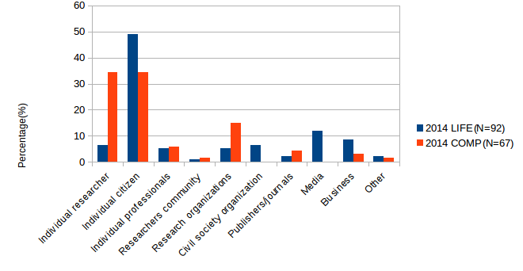
動画投稿チャネル分析
チャネルタイプ分布
2014 LIFE, 2014 COMP動画投稿チャネルのタイプ分布、
研究者・研究機関自らの参加率は、COMPがLIFEより多い
学術的アプローチはCOMPがより活発
LIFEにおいては、社会市民団体・メディアの参加が見られる
市民プロジェクト・環境問題等の宣伝・ニュース
図1 チャネルタイプ分布

Slide 7
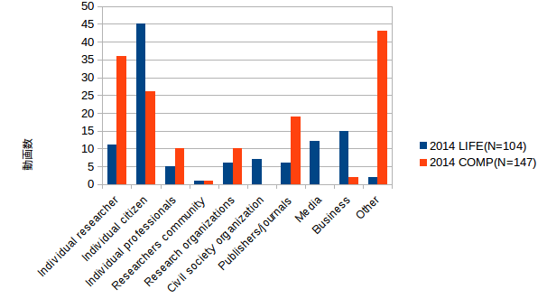
動画投稿チャネル分析
動画投稿数分布
チャネルによって、投稿数に偏りがないかを確認
動画投稿数の分布
動画：各チャネルの、2014 LIFE, 2014 COMP論文を言及した動画
結果：タイプ別チャネル数と動画投稿数は比例する傾向、動画投稿数に偏りは小さい
図2 チャネルタイプ別チャネル数と動画数

Slide 8
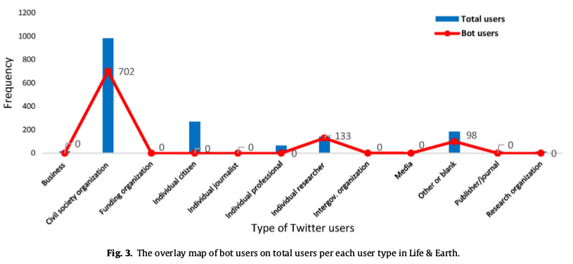
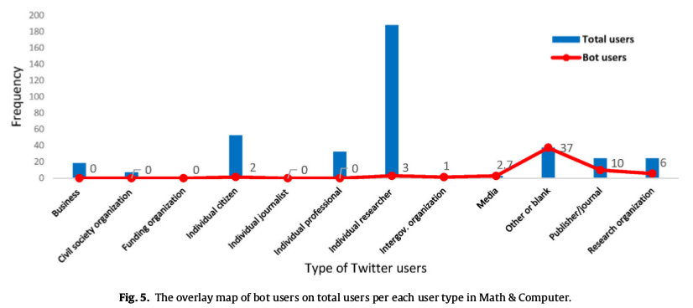
動画投稿チャネル分析
動画投稿数分布
ツイッターの場合(Didegah et al.,2018)との比較
図2 ユーザータイプ別ツイート数(Didegah et al., 2018)

Slide 9
動画投稿チャネル分析
動画ビューカウント分布
Q. 発信源によって、動画のビューカウント分布に有意な差があるか。また、分野間相違があるか
チャネルタイプに対する動画ビューカウントの分析
チャネルタイプ別に動画をグループ化し、ビューカウントをboxplot
但し、古い動画から直近の動画まで含まれている

Slide 10
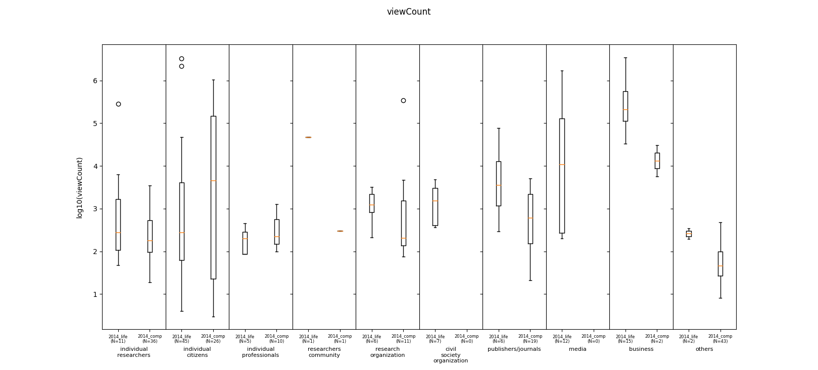
動画投稿チャネル分析
動画ビューカウント分布
図３ チャネルタイプ別ビューカウント分布

Slide 11
アイデア・計画
チャネルタイプによって、言及論文の被引用数・AASの相違が出るか？
修論について
修論の結論・流れ
今までの研究内容・成果の整理
3

